Slide 1
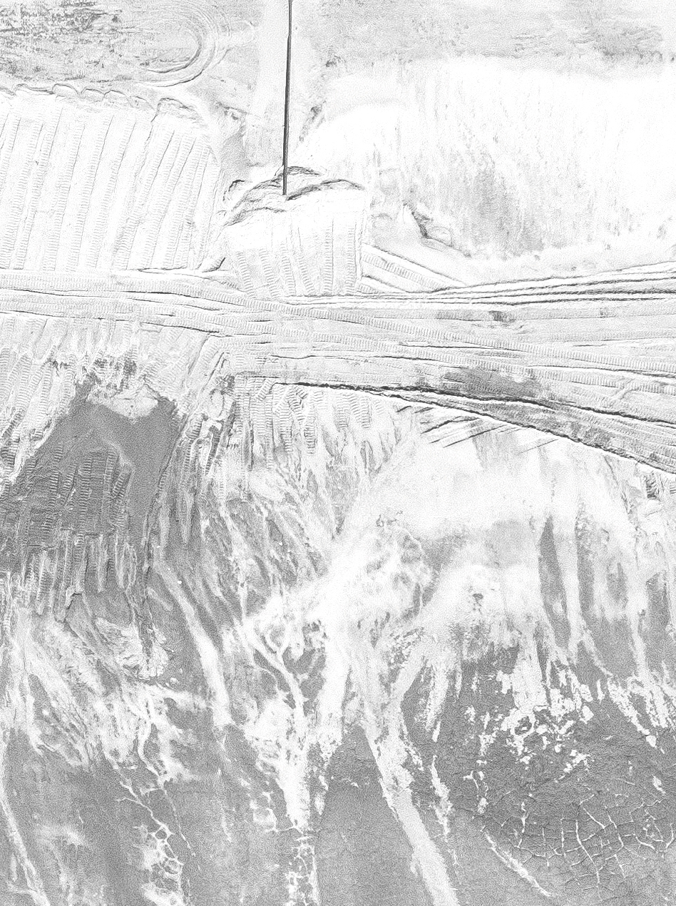
^{Sessione 1: Cantieri.}
Prospettive ibride per la resilienza climatica e territoriale.
Un esperimento tra ricerca, arte e azione locale
^{Irene Bianchi}
Dipartimento di Architettura e Studi Urbani
^{Politecnico di Milano}
^{NAPOLI, 12-14 Giugno 2024}
Notes:
Buongiorno, sono Irene Bianchi, ricercatrice dastu, oggi vi presento alcuni spunti da un cantiere aperto tra ricarca, arte e azione locale a Jerez de La Frontera, in Andalusia

Slide 2
PALIMPSEST explores +
creative action
for landscape sustainability transition
through co-creation experiments
Notes:
Il percorso illustrato oggi è frutto di attività di ricerca svolte nell’ambito del progetto PALIMPSEST, Horizon Europe NEB
che esplora il potenziale contributo di azioni creative alla trasformazione di pratiche di produzione del paesaggio attraverso
piccoli esperimenti di co-creazione.

Slide 3
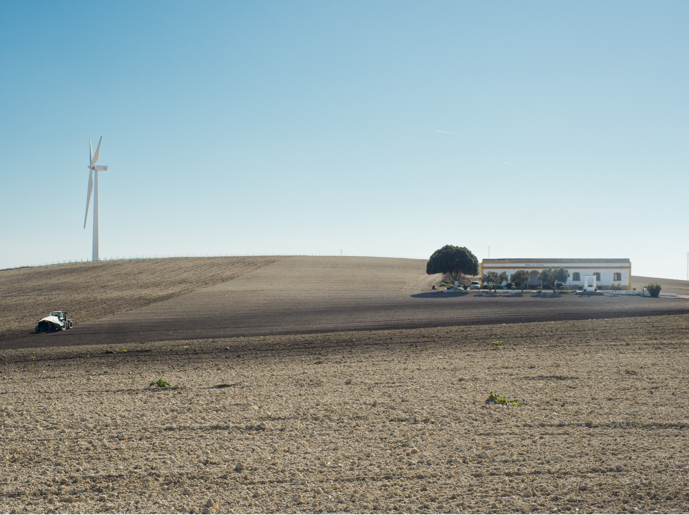
La questione climatica come driver di trasformazione dello spazio e dei «palinsesti territoriali» (Corboz, 1983; Secchi 1998)
I paesaggi in mutamento
lenti attraverso cui osservare disallineamenti, tensioni, contraddizioni tra diversi modi di immaginare e agire nello spazio
I. Bianchi
Febbraio 2024
Prospettive ibride per la resilienza climatica e territoriale. Un esperimento tra arte, ricerca e azione locale.
^{Irene Bianchi}
Notes:
Il punto di partenza è che l
a questione climatica agisca in maniera significativa su segni oggetti e significati e le pratiche che compongono e danno forma ai palinsesti territoriali, spesso creando disallineamenti, fratture, tensioni e contrattizioni
I paesaggi in mutamento costituiscano lenti privilegiate per l’osservazione di queste dinamiche che interessano dimensioni materiali, ma anche simboliche e identitarie

Slide 4
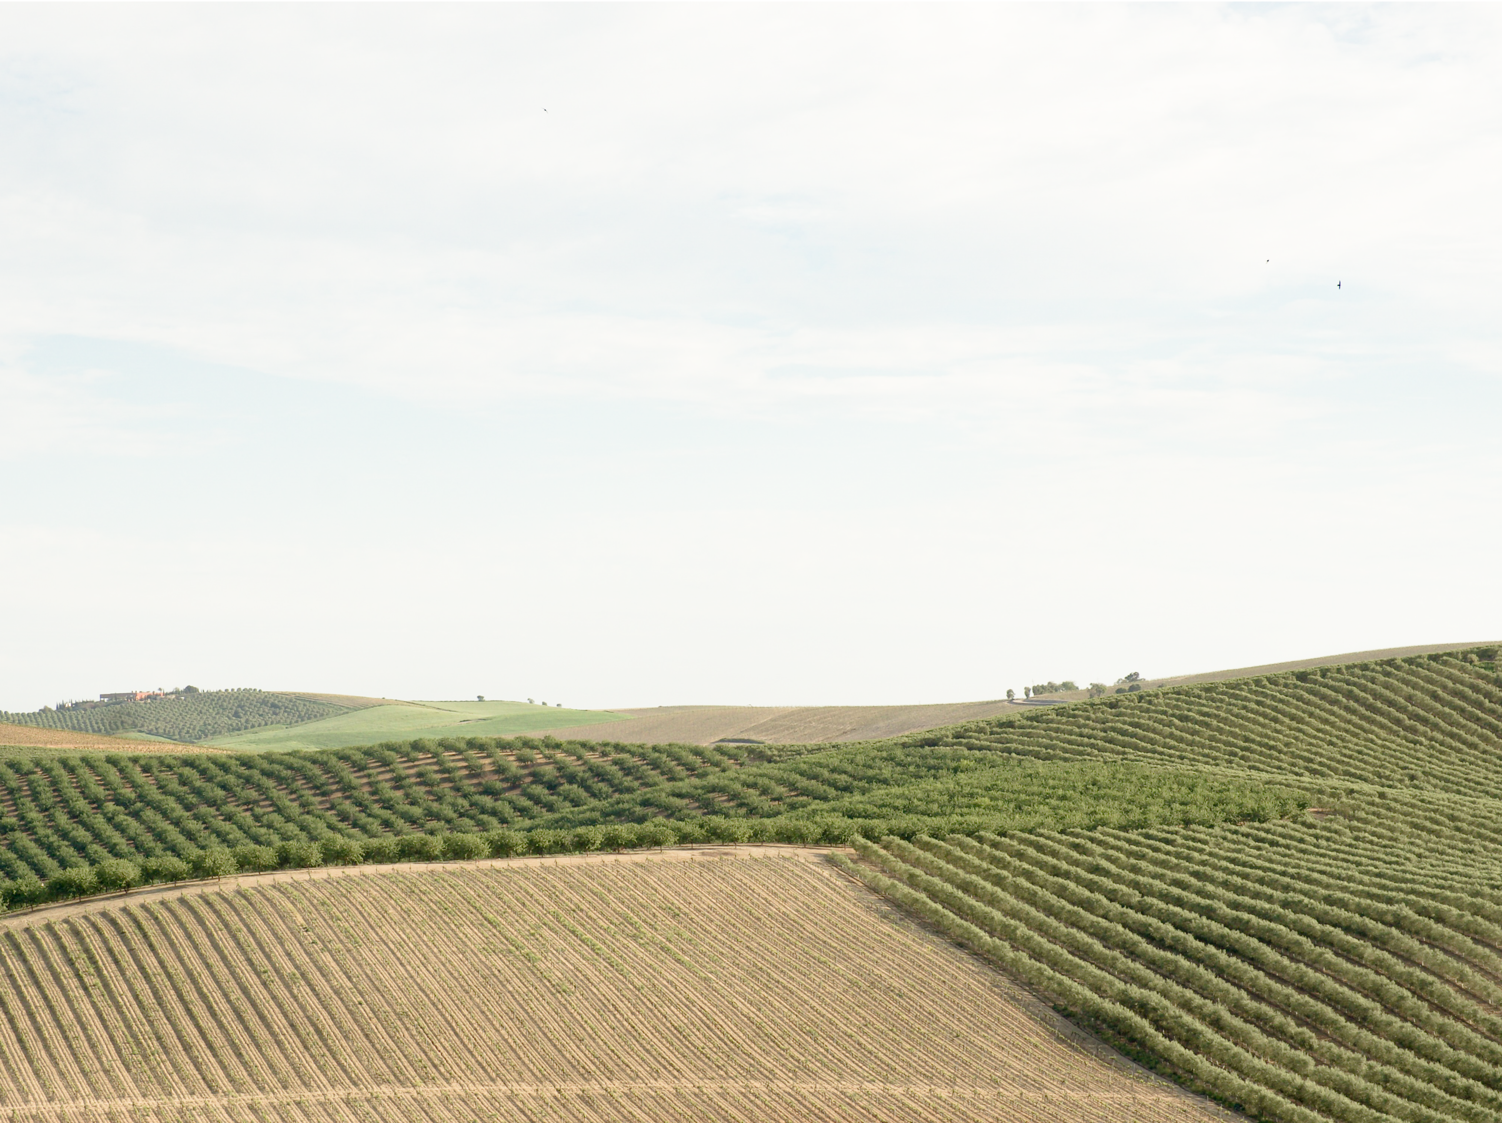
Jerez de La Frontera
Un paesaggio vinicolo sfidato
dagli effetti del cambiamento climatico e da una crisi del settore agricolo
I. Bianchi
Aprile 2024
Prospettive ibride per la resilienza climatica e territoriale. Un esperimento tra arte, ricerca e azione locale.
^{Irene Bianchi}
Notes:
SLIDE PER I CONTENUTI DELLA PRESENTAZIONE

Slide 5
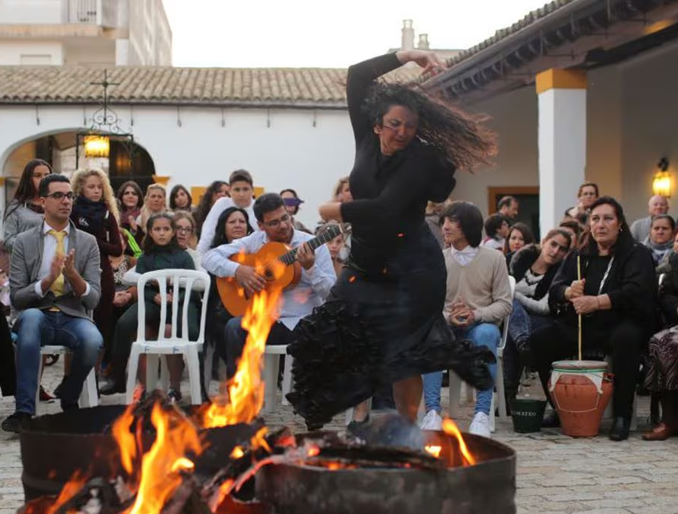
Jerez de La Frontera
Photo
J. C. Toro
La culla del flamenco
Prospettive ibride per la resilienza climatica e territoriale. Un esperimento tra arte, ricerca e azione locale.
^{Irene Bianchi}
Notes:
SLIDE PER I CONTENUTI DELLA PRESENTAZIONE

Slide 6
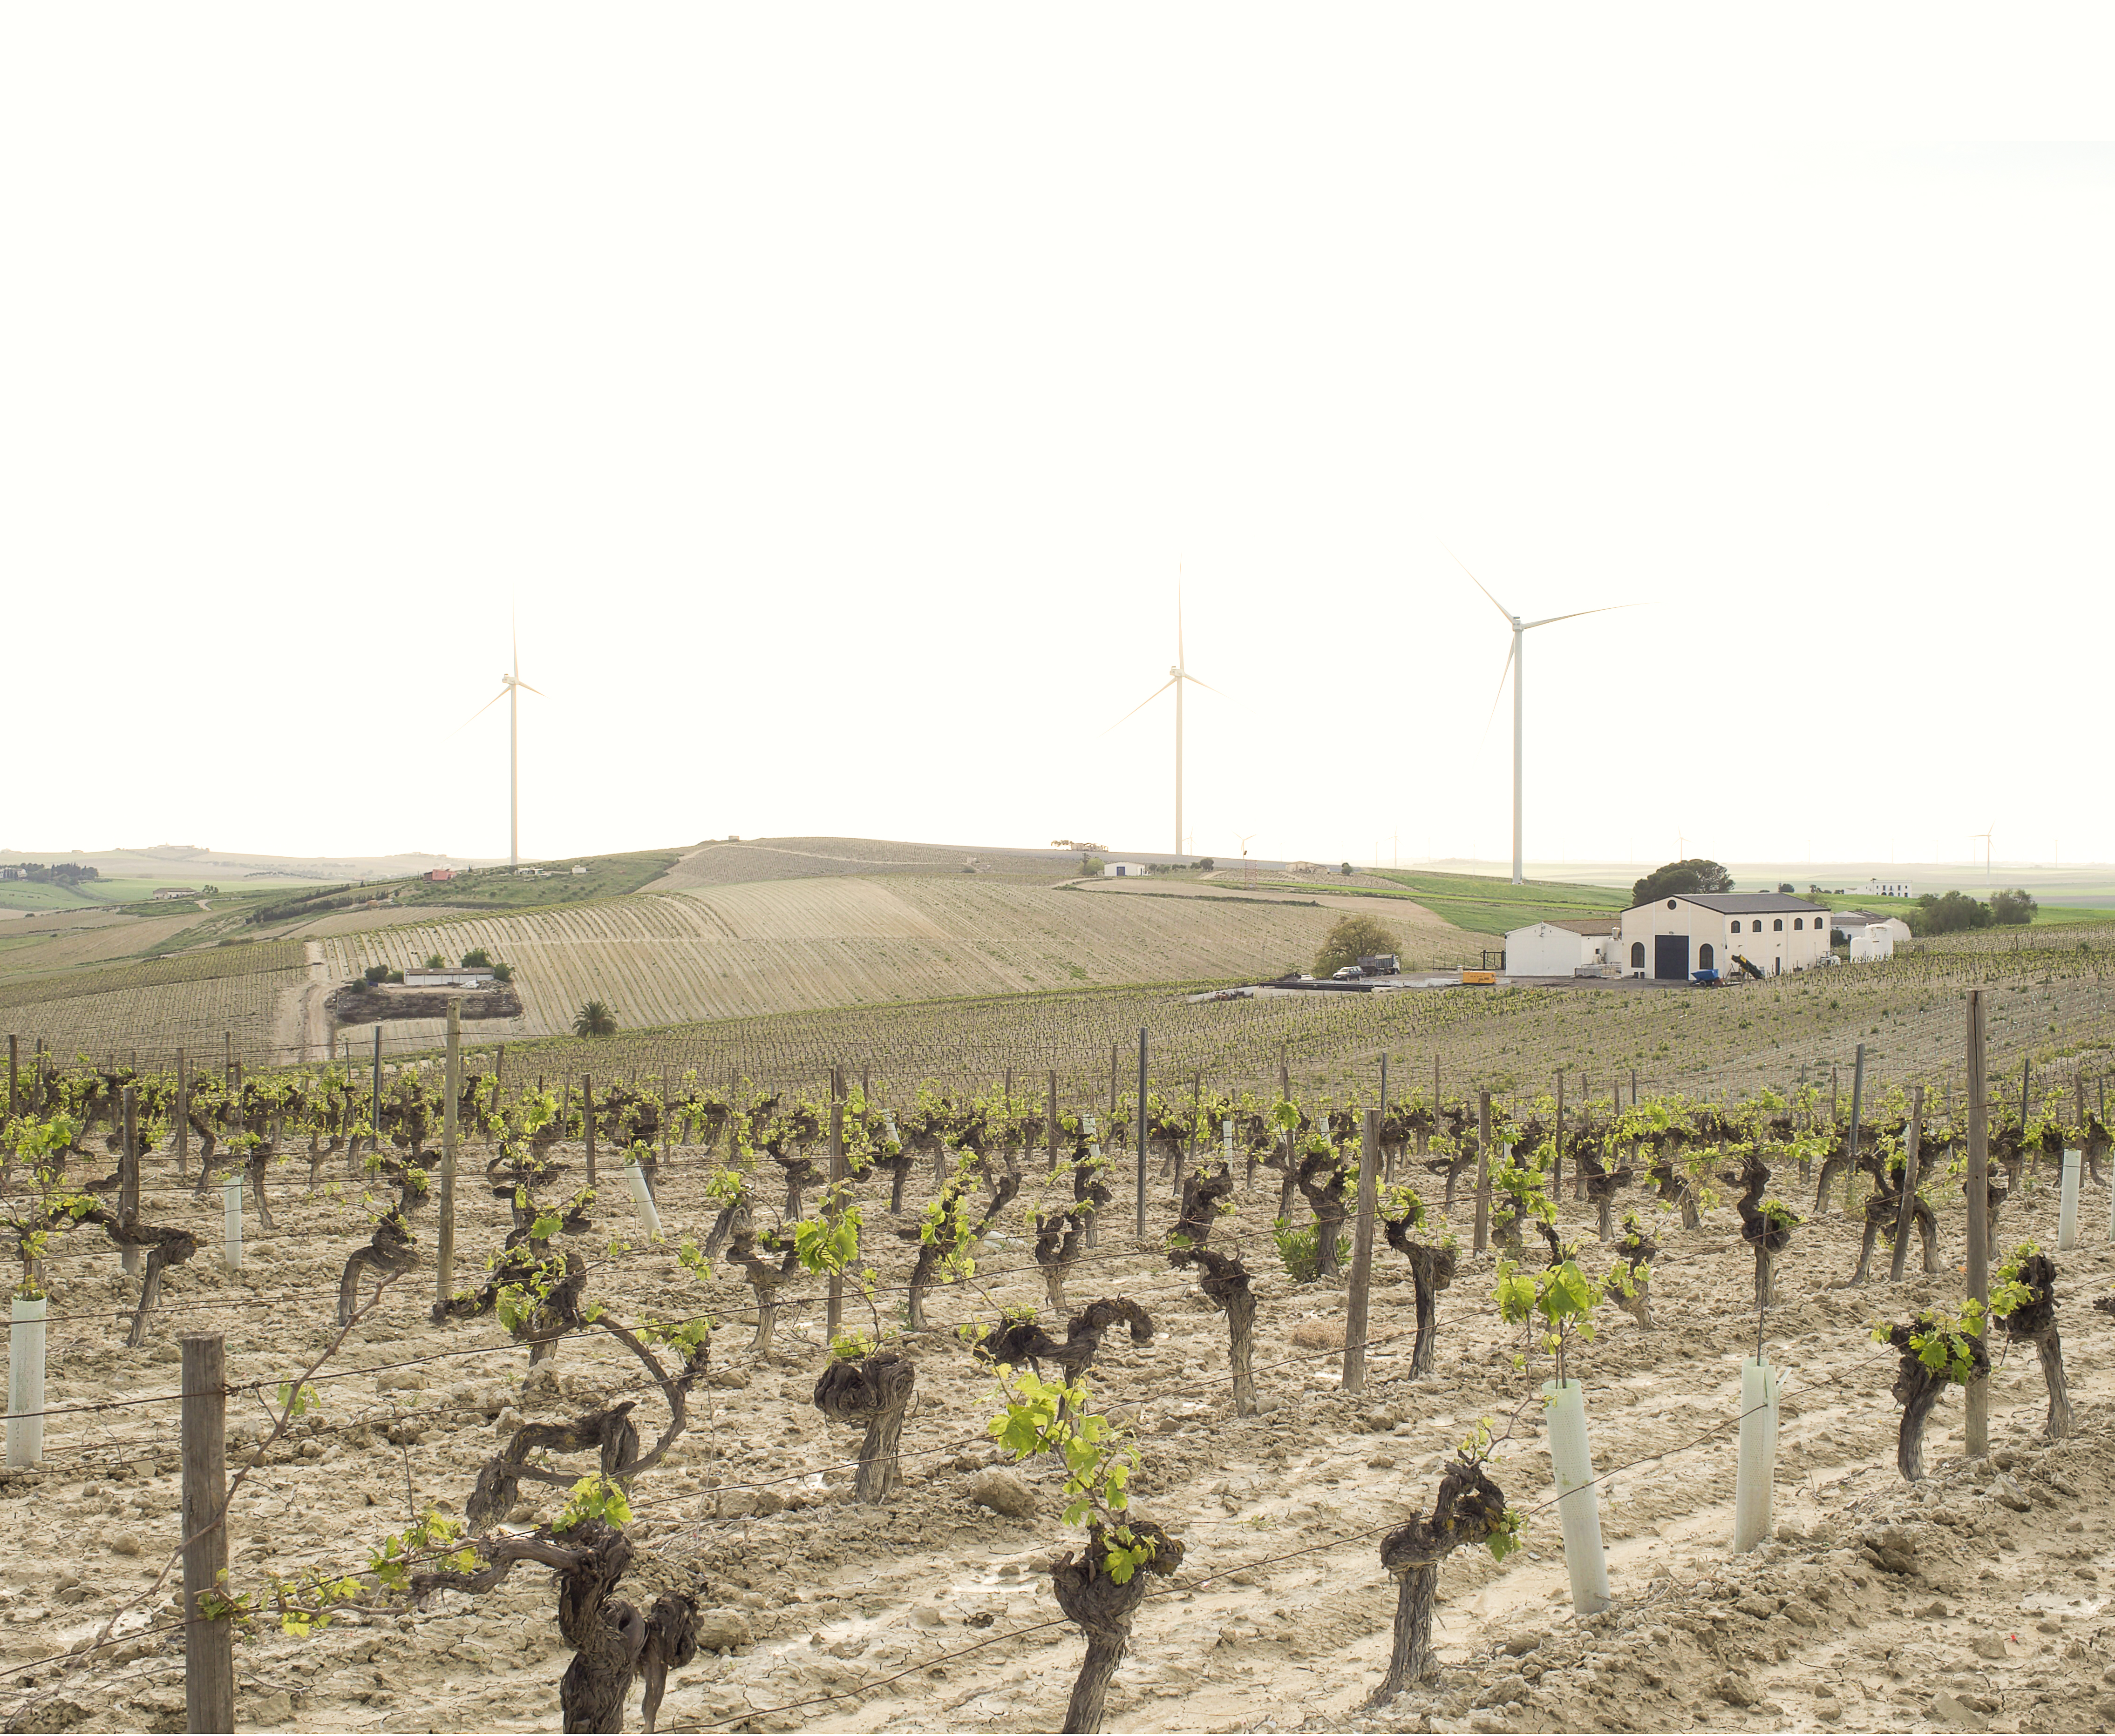
Jerez de La Frontera
Un nuovo paesaggio dell’energia
Photo
J. C. Toro
I. Bianchi
Aprile 2024
Prospettive ibride per la resilienza climatica e territoriale. Un esperimento tra arte, ricerca e azione locale.
^{Irene Bianchi}
Notes:
SLIDE PER I CONTENUTI DELLA PRESENTAZIONE

Slide 7
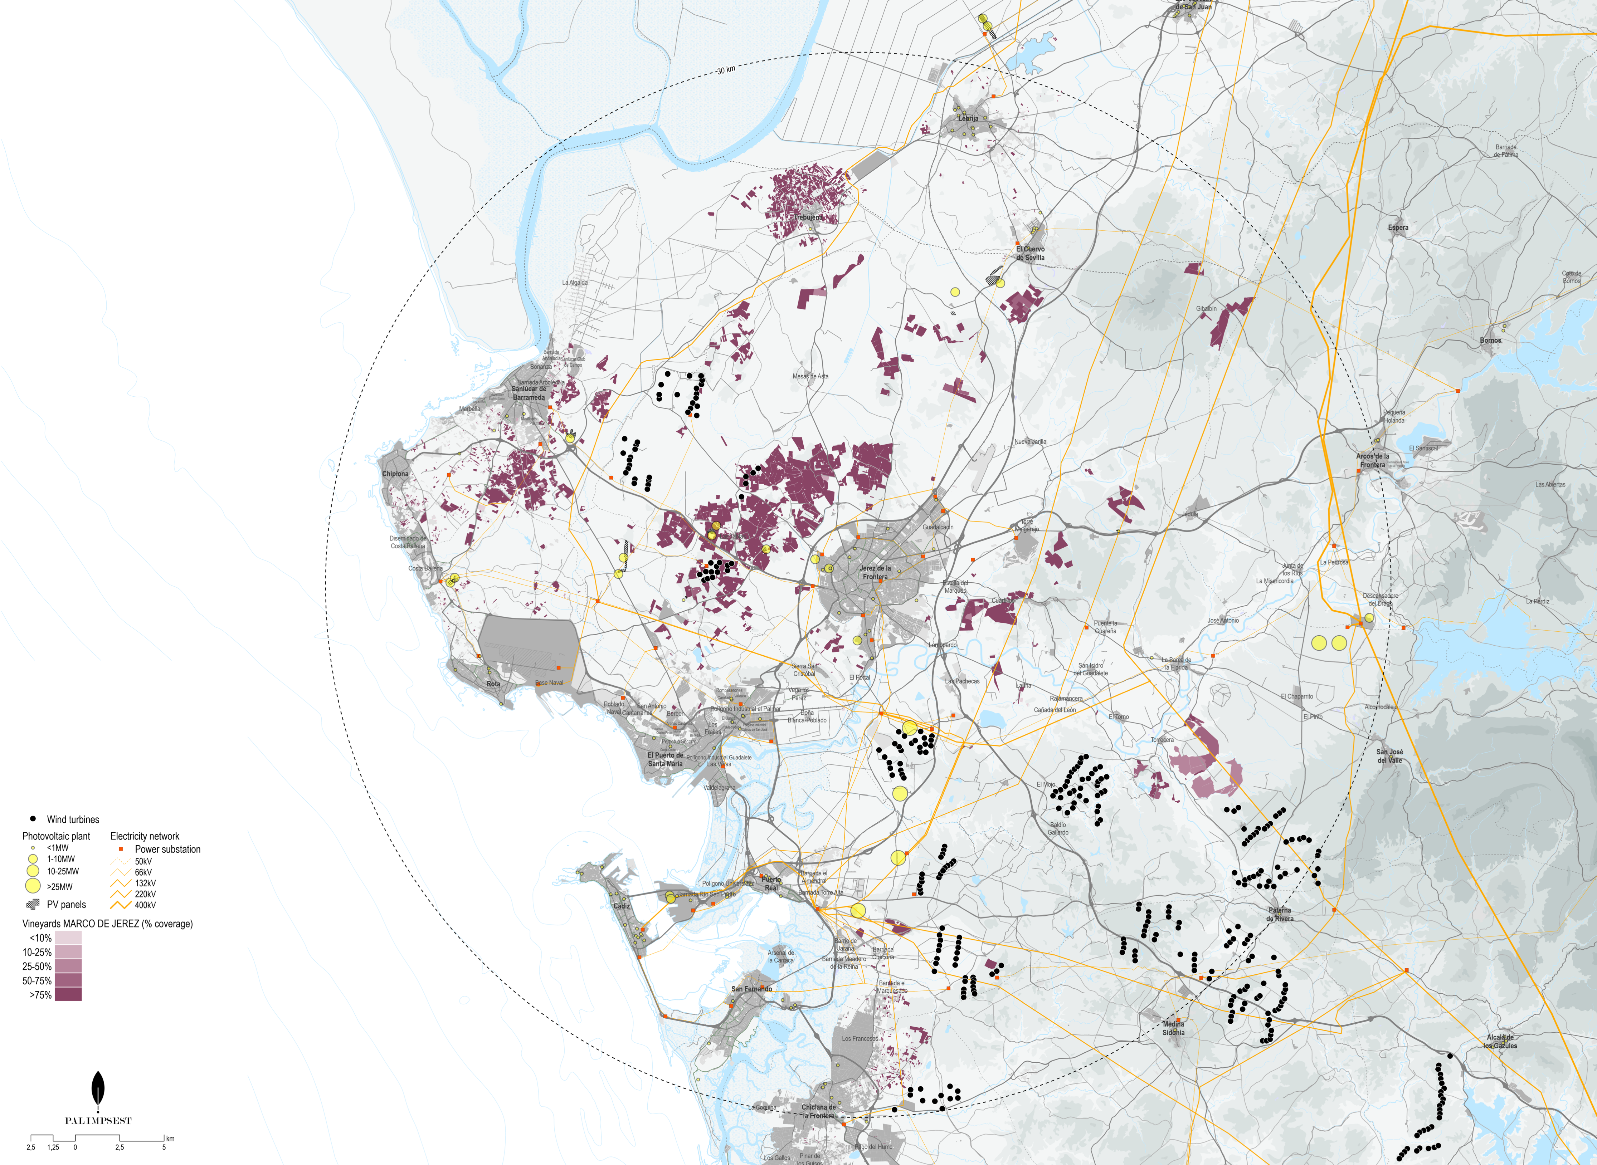
Tensioni e disallineamenti
Fonte:
F. Pazos, 2024
Planning |
Conflitto tra usi del suolo
Governance |
Trade-off tra settori scale di governo
Discorsi |
Logiche e priorità
Immaginari |
Visioni di futuro divergenti
Photo
J. C. Toro
Prospettive ibride per la resilienza climatica e territoriale. Un esperimento tra arte, ricerca e azione locale.
^{Irene Bianchi}
Notes:
Tensioni e disallineamenti che toccano elementi materiali e simbolici, e che interessano lo spazio fisico, quello immaginato e quello dell’esperienza e dell’azione quotidiana

Slide 8
Quali forme di pensiero e di azione?
prospettive artistiche e creative possono
fornire frame alternativi (Sacco, 2023)
esplorare possibilità oltre il dimonio tecnico
dare voce a agenti multipli, creando alleanze inattese (Metta, 2023)
dare spazio ad una dimensione intangibile e invisibile (Jakob, 2023)
ancorarsi a pratiche di produzione del paesaggio
Prospettive ibride per la resilienza climatica e territoriale. Un esperimento tra arte, ricerca e azione locale.
^{Irene Bianchi}
Notes:
SLIDE PER I CONTENUTI DELLA PRESENTAZIONE

Slide 9
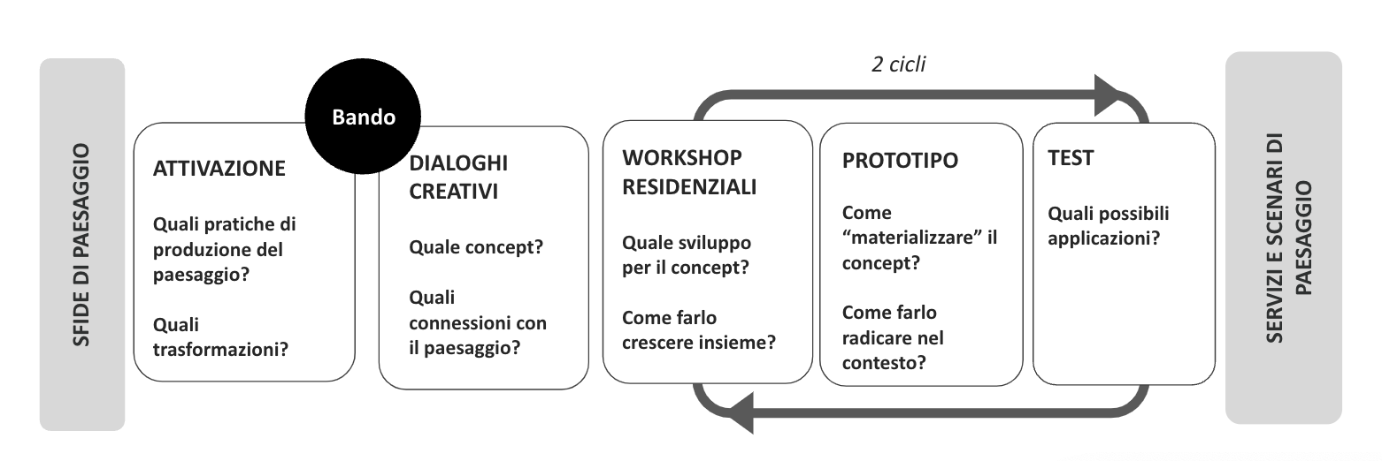
Un esperimento di co-creazione
ESTELLE JULLIAN (CULTURAMA)
04-07/23
07-09/23
09-12/23
04/24
Prospettive ibride per la resilienza climatica e territoriale. Un esperimento tra arte, ricerca e azione locale.
^{Irene Bianchi}
Notes:
Coinvolgimento Soggetti diveris
Definizione della sfida e identificazione di pratiche rilevanti
Coinvolgimento di un artista selezionato tramite una call
Workshop residenziali
FUTURO: sperimentazione dei contesti

Slide 10
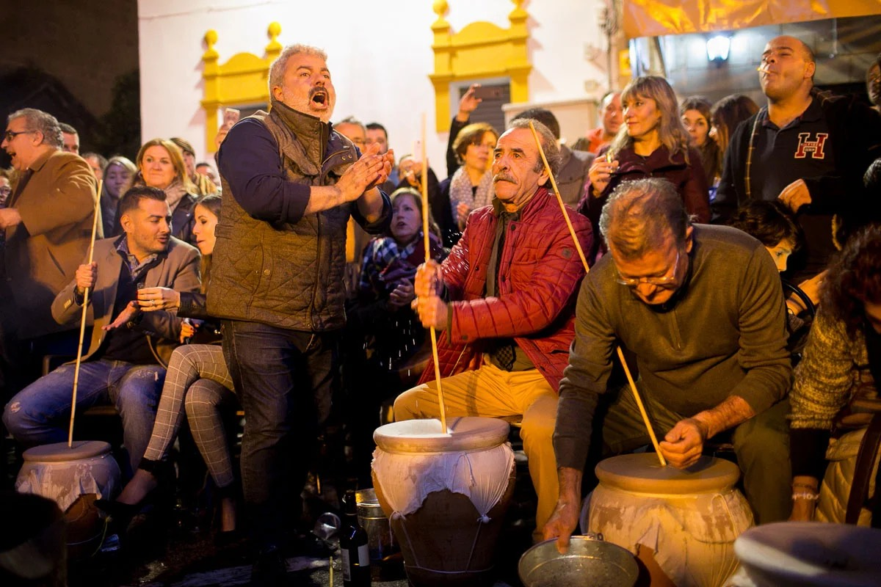
ESTELLE JULLIAN (CULTURAMA)
ZAMBOMBA
come dispositivo di riconnessione
// materiali
// immaginari
// pratiche
The Songs by Nearby Earth
Prospettive ibride per la resilienza climatica e territoriale. Un esperimento tra arte, ricerca e azione locale.
^{Irene Bianchi}
Notes:
SLIDE PER I CONTENUTI DELLA PRESENTAZIONE

Slide 11
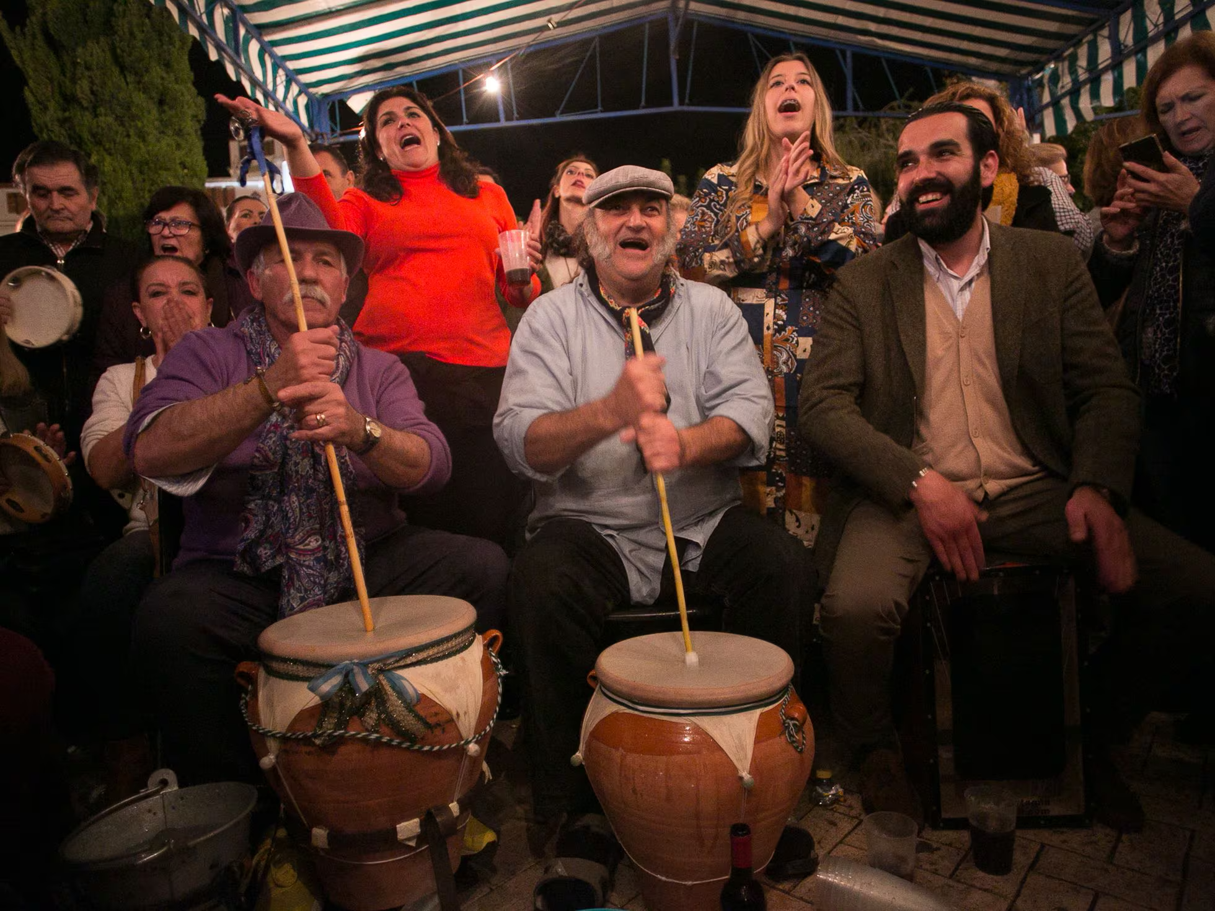
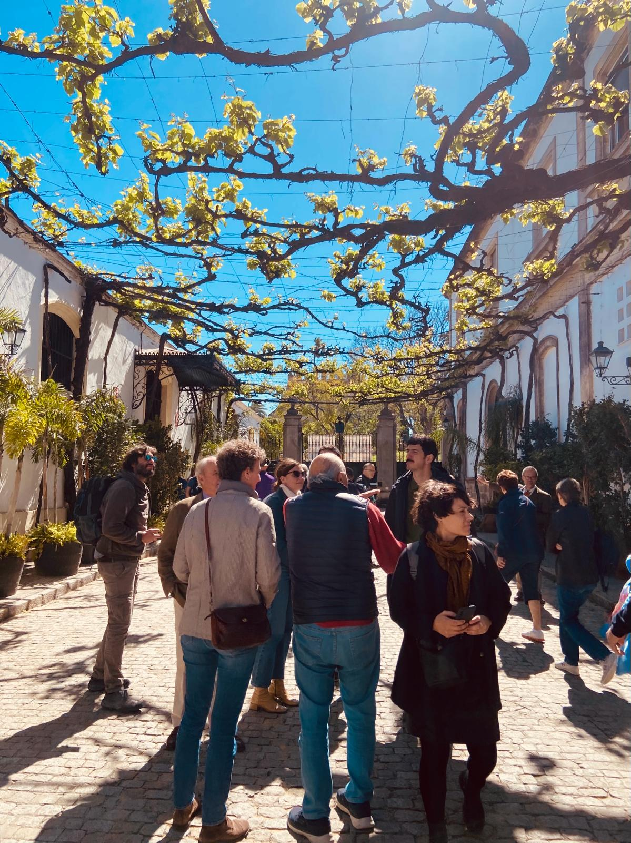
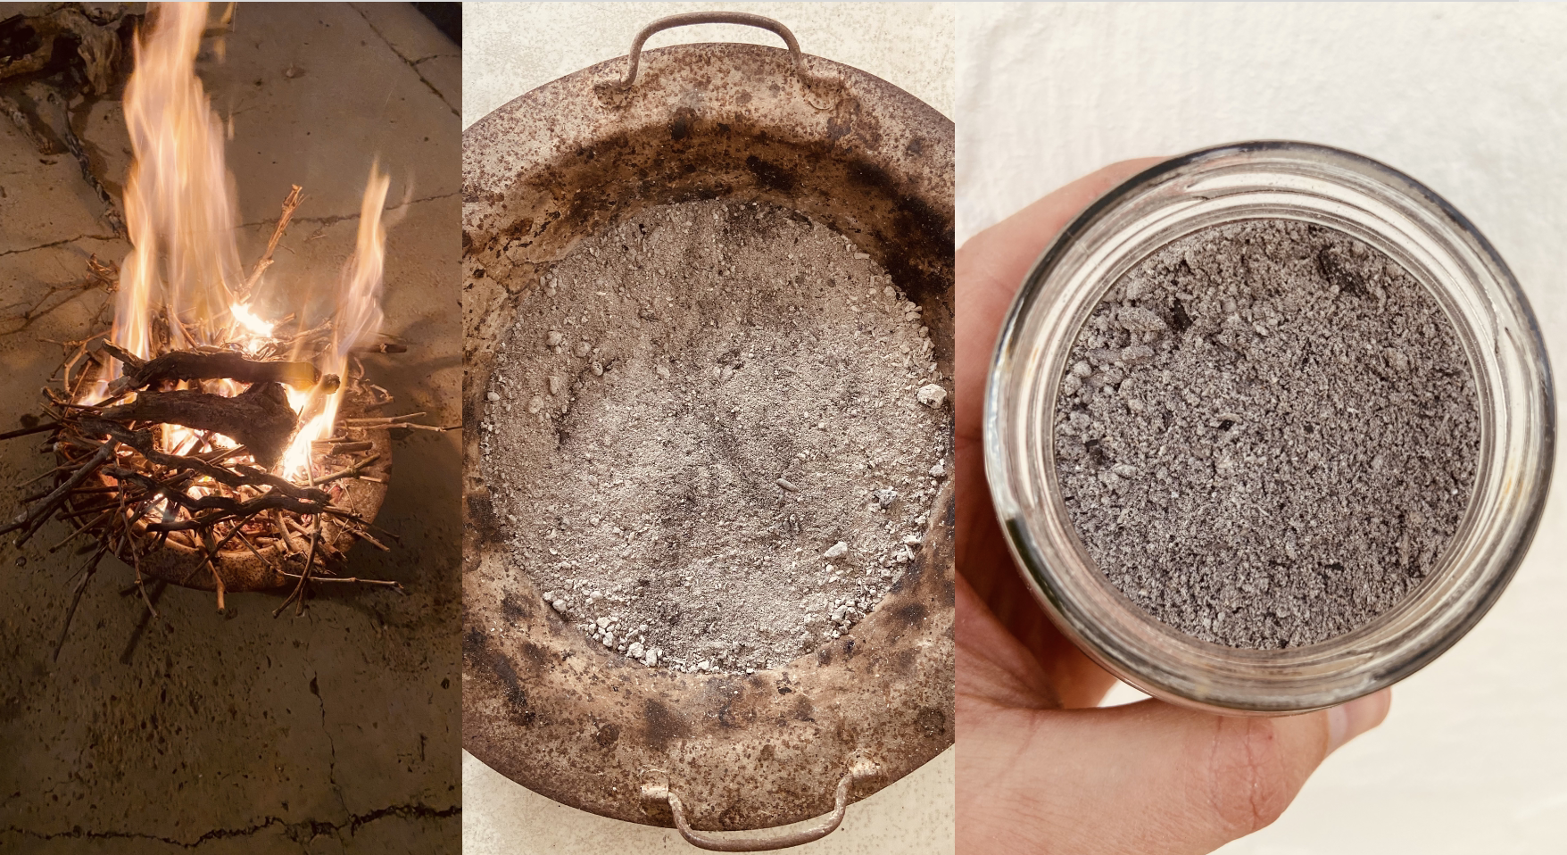
2. IMMAGINARI
Riconnettere fratture c/o nuove narrative
Canzonieri / Rituali
Con: filologhe locali, associazioni culturali, museo di cultura flamenca
3. PRATICHEDI ADATTAMENTO
Riconnettere fratture c/o cura del territorio
Coperture vegetate
Comune, associazioni ambientaliste
1. MATERIALI
Riconnettere fratture c/o approccio bioregionale
Ceramica
Scuola d’arte, artigiani locali, energy companies
ZAMBOMBA
Prospettive ibride per la resilienza climatica e territoriale. Un esperimento tra arte, ricerca e azione locale.
^{Irene Bianchi}
Notes:
SLIDE PER I CONTENUTI DELLA PRESENTAZIONE

Slide 12
Prime note da un cantiere aperto
Concept
Quali linguaggi?
Concept
Focus su un «oggetto» tradizionale + Dimensione identitaria
>> attenzione locale
>> micro-spazi di dialogo tra agenti coinvolti
>> questione di entitlement
Verso la prototipazione
Come supportare un ulteriore ancoraggio alle pratiche di paesaggio?
Priorità intellettuale distribuita?
Prospettive ibride per la resilienza climatica e territoriale. Un esperimento tra arte, ricerca e azione locale.
^{Irene Bianchi}
Notes:
SLIDE PER I CONTENUTI DELLA PRESENTAZIONE

Slide 13
^{Irene Bianchi}
Dipartimento di Architettura e StudiUrbani
^{Politecnico di Milano}
^{irene.bianchi@polimi.it}
^{NAPOLI, 12-14 Giugno 2024}
Notes:
SLIDE DI CHIUSURA

Slide 14
ESTELLE JULLIAN (CULTURAMA)
L’esperimento
PARTENARIATO SCIENTIFICO DI PROGETTO
AMICI DEGLI ALBERI DI JEREZ
ASSOCIAZIONE LOCALE SVILUPPO AGRICOLO
ENERGY COMPANIES
SCUOLA DI ARTE
ASSOCIAZIONE CULTURA FLAMENCA
ARTISTE INDIPENDENTI
NOMAD GARDEN
COMUNE
DI JEREZ
Prospettive ibride per la resilienza climatica e territoriale. Un esperimento tra arte, ricerca e azione locale.
^{Irene Bianchi}
Notes:
SLIDE PER I CONTENUTI DELLA PRESENTAZIONE

